Slide 1

北师大版一年级上册
古人计数
西航港小学 李琴

Slide 2

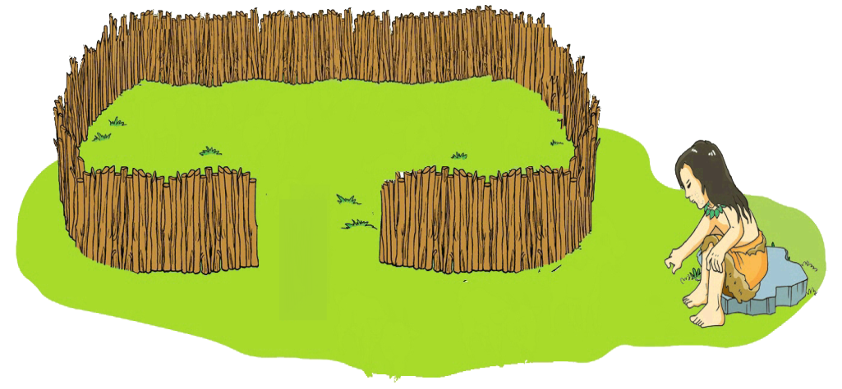

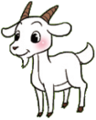










Slide 3


Slide 5

古人计数

Slide 6

1个十
10个一

Slide 7
10个一
就是
1个十

Slide 8

5
十位
个位
5
5
（ ）个一

Slide 9
十位
个位
十位
个位

Slide 10
十位
个位

Slide 11
1个十，( 5 )个一，合起来是( 15 )
十位
个位
1 5

Slide 12
1个十，( 9 )个一，合起来是( 19 )
十位
个位
1 9

Slide 13
2个十
是20

Slide 14


?
猜一猜
我是由
1个十,2个一
合起来的，
你猜我是（ ）
12

Slide 15

?
在计数器上，
我的个位是7颗珠子，
十位是1颗珠子，
你猜我是（ ）
17

Slide 16

?
我的十位是1，个位是8，
你猜我是（ ）
18

Slide 17

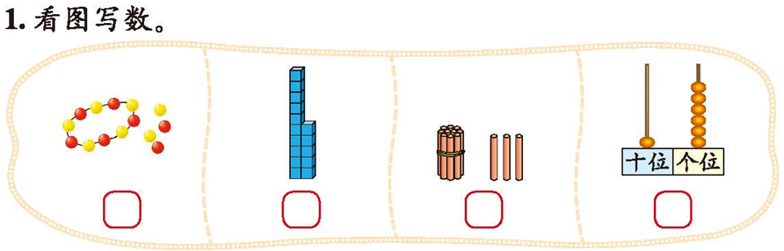
14
15
13
16

Slide 18

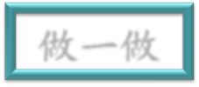
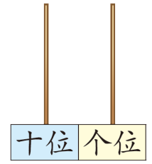
做一做
1 0
1 2
1 5
2 0

Slide 19

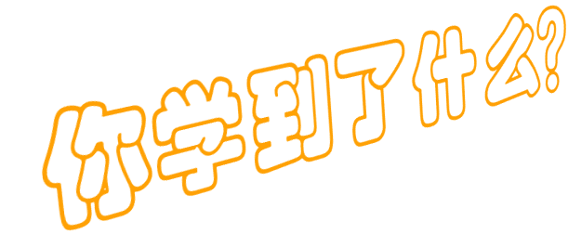
最新北师大版一年级上册数学全册课件下载页面：
http://www.lspjy.com/thread-140372-1-1.html

Slide 20

谢谢！

